Slide 1




Podmiot, świadomość, wolna wola
Włodzisław Duch
Uniwersytet Mikołaja Kopernika
Katedra Informatyki Stosowanej
Laboratorium Neurokognitywne ICNT
Google: W. Duch
Zjazd Filozofii Polskiej, Poznań, 19/09/2015

Slide 2
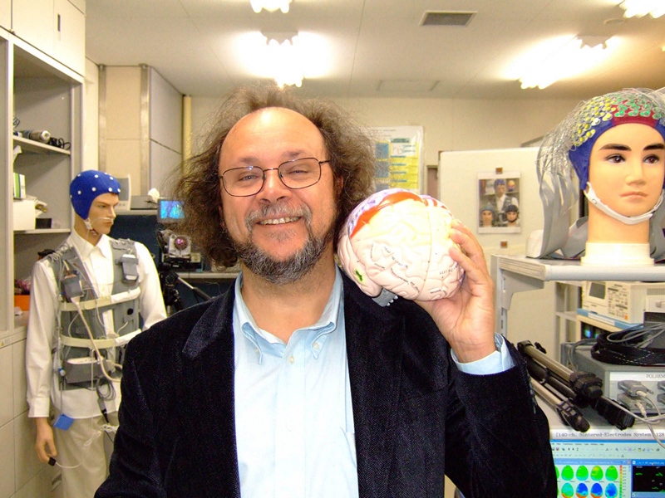
Mój ulubiony organ!

Slide 3
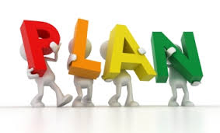
Jak rozumiem świadomość?
Neurofenomenologia.
Co i skąd o sobie wiemy, czyli jak kształtuje się podmiotowość.
Wola i decyzje

Slide 4

To umysł się porusza …
Mumonkan, chiński tekst, początek XIII wieku:
Szósty Patriarcha Hui-Neng przybył do świątyni.
Wiatr trzepotał świątynną chorągwią.
Dwaj mnisi spierali się o naturę tego zjawiska.
Jeden mówił, że wiatr się porusza.
Drugi mówił, że chorągiew się porusza.
Daremnie przekonywali się nawzajem.
Patriarcha powiedział:
To nie wiatr. To nie chorągiew.
To wasz umysł jest tym, co się porusza.
Akinetopsja, ślepota ruchu, widzi się tylko statyczne obiekty.
Wynik uszkodzenie kory wzrokowej w obszarze MT.
Mogę być świadomy tylko zmian w swoim mózgu, chociaż odnoszę je do zewnętrznego świata. Percepcja tych zmian to właśnie świadomość.

Slide 5
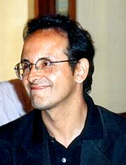
Neurofenomenologia
Francisco Varela, Neurofenomenologia: metodologiczne lekarstwo
na trudny problem. JCS (1996), tł. Avant 01/2010.
Neurofenomenologia: połączenie współczesnej kognitywistyki z metodycznym ujęciem ludzkiego doświadczenia. Fenomenologiczny opis struktury doświadczenia i jego odpowiedniki w naukach poznawczych wzajemnie się precyzują (reciprocal constraints). Wykorzystuje to np. neuroestetyka.
„… znaczący rozwój kognitywistyki osiągnięto niemal wyłącznie w ramach podejścia kognitywno-obliczeniowego lub koneksjonistycznego.
Koneksjonizm umożliwił sformułowanie rewolucyjnej idei zakładającej istnienie przejść oraz mostów między różnymi poziomami wyjaśniania.
Filozofia emergencji: „w jaki sposób lokalnie obowiązujące reguły mogą prowadzić do globalnych własności”.
Program badań: korelacje pomiędzy doświadczeniem subiektywnego przeżywania świata, badaniami nad mózgiem i psychologią.
Varela: Nie mamy żadnej idei, czym mógłby być umysł lub poznanie,
z wyjątkiem naszego własnego doświadczenia.

Slide 6
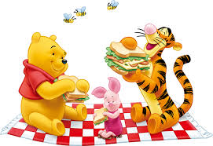
Doświadczenie i wiedza
To samo można powiedzieć o wszystkich innych ideach, łącznie z wyobrażeniami o sobie. Jaki jestem?
– Dziękuję ci, Puchatku – powiedział Tygrys
– bo żołędzie to jest coś, co Tygrysy lubią najbardziej.
Tygrys dowiaduje się o sobie poprzez działanie
w świecie, obserwację własnych reakcji (smak), jak i obserwację reakcji świata na jego działanie.
Definiuję się w dzieciństwie na podstawie samoobserwacji. Ja to reaguję tak, (nie)lubię tego, tamto mnie (nie) denerwuje, (nie) znajduję w sobie chęci rządzenia … to jest silniejsze ode mnie!
Świadomość to percepcja tego, co dzieje się w moim umyśle, a wiec niektórych (dostatecznie „wyrazistych”) procesów zachodzących w mózgu (J. Locke, An Essay Concerning Human Understanding, 1689. Book II, Chap. I, §19).

Slide 7
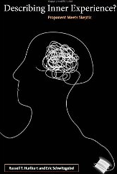
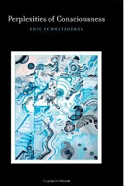
Zawiłości świadomości
Eric Schwitzgabel: nie zawsze wiemy co czujemy!
Describing Inner Experience? Proponent Meets Skeptic,
ES + Russell T. Hurlburt, MIT Press (2007).
Perplexities of Consciousness, MIT Press (2011).
Czemu introspekcja jest tak mało przydatna, trudno jest ustalić, jakie są nasze doznania?
Czy są myśli bez mentalnych obrazów?
Czy sny mają kolory i są w nich dźwięki?
Skąd wiemy, które zmysły są źródłem informacji?
Czy mogę się mylić na temat własnych wrażeń?
Co właściwie wiem gdy nie mogę sobie przypomnieć ani nazwy ani obrazu, ale wiem o co chodzi?
Potrafimy zrozumieć i sklasyfikować tylko typowe pobudzenia lub podobne do nich, np. indukowane synestezje (Colizoli et al., 2014)

Slide 8
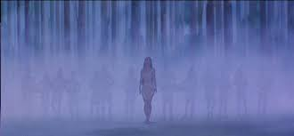
Podmiotowość
„Ja” i poczucie tożsamości formuje się powoli.
Czy urodziłem się chłopcem i dziewczynką?
Wcale się nie urodziłem! Wyłoniłem z niebytu.
W pierwszych latach życia w mózgu tworzy się 1-3 mln nowych połączeń na sekundę! Dzięki temu możliwa jest internalizacja „bycia w świecie”, intuicyjnego rozumienia ciążenia, tarcia, równowagi, sensomotorycznych reakcji, poczucia ciągłości istnienia zakrytych obiektów, schematu ciała i przestrzeni peripersonalnej, a później rozumienia podstawowych pojęć, społecznie akceptowalnych form zachowań, kultury i teorii umysłu.
Różne aspekty podmiotowości pojawiają się stopniowo w wyniku procesów rozwojowych, trwających przez całe życie.
Stopniowo postrzegamy coraz więcej. Zacząłem sobie powoli zdawać sprawę, że jestem chłopcem po dwóch lub trzech latach.

Slide 9
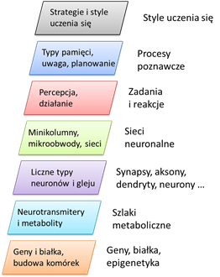
Fenomika neurokognitywna
Pełne zrozumienie formowania się podmiotowości nie jest możliwe na poziomie konceptualnym, wymaga analizy fenotypów na wielu poziomach.
Tu wyróżniłem 7, które bada:
filozofia, socjologia, pedagogika …
psychologia poznawcza, n. społeczne
neuropsychologia,
neurofizjologia, modele neuronowe
neurobiologia,
biofizyka, biochemia,
genetyka, bioinformatyka.
Fenomika neurokognitywna będzie się rozwijać dzięki repozytoriom danych,
pracom w ramach projektu HBP.

Slide 10
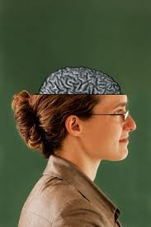
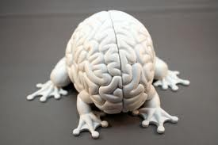
Ja = Mózg ?
Nie! Ja walczę ze swoim mózgiem, nie poddaję się popędom, neurotycznym impulsom, złym nawykom, ignoruję głupie myśli.
Tak! „Ja” to tylko jeden z wielu procesów w mózgu, części większego „ja”.
Jak zareaguję w nowej sytuacji? Jak strażnik czy jak więzień (Zimbardo)? Skąd mogę to wiedzieć? Ciągle odkrywam swoją podmiotowość.
Tchórz czy bohater? Trzeba się ciągle sprawdzać!
Tyle wiemy o sobie, ile nas sprawdzono (W. Szymborska).
Mózg nie jest samodzielnym podmiotem, to tylko substrat
dla umysłu! Co i jak rzeźbi w tym substracie?

Slide 11
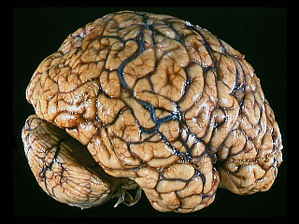
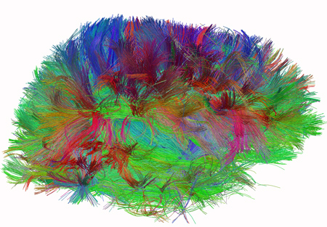
Neuronalny determinizm
Ogranicza nas genetyczny i neuronalny determinizm.
Genetyczny determinizm stwarza ogólne ograniczenia wynikające z ewolucji, neuronalny jest odbiciem środowiska i uwarunkowań społecznych.
„Przychodzi mi do głowy” to wynik aktywności neuronalnej, neurodynamiki.
Neuronalny determinizm: wynik doświadczeń życiowych, wychowania, kształtowania się mózgu w procesach rozwojowych.

Slide 12
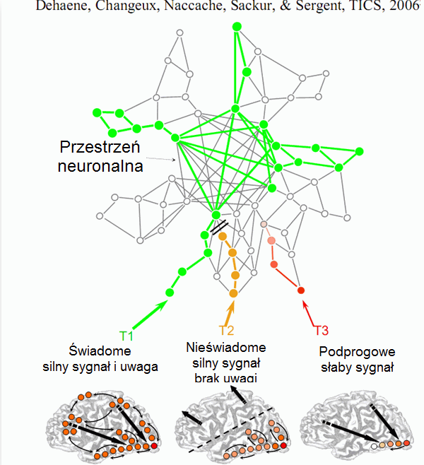
Przestrzeń neuronalna
Aktywacja kory zmysłowej
i skojarzeniowej pozwala
na powstawanie wrażeń,
a ośrodków mowy myśli.
Świadoma percepcja dotyczy procesów w przestrzeni neuronalnej, czyli neurodynamiki, której odpowiadają procesy mentalne.
W. Duch, A solution to the fundamental problems of cognitive sciences, 1994.
Nowe konfiguracje pobudzeń powstają tak jak nowe kanały tworzy rzeka w czasie powodzi.

Slide 13
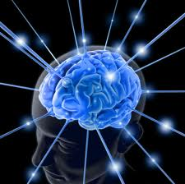

Przestrzeń neuronalna
Aktywność kory zmysłowej ⬄ wrażenia, myśli,
ale dopiero po głębokiej analizie pierwotnych sygnałów.
Strumienie informacji
kora zmysłowa ⬄ skojarzeniowa
tworzą na tyle stabilne stany w mózgu, że można je odróżnić od szumu, procesów przypadkowych.
Korelacja aktywności neuronów w korze V1 z obrazem padającym na siatkówkę jest słaba (~10%), o zmroku jeszcze mniej,
większość to pobudzenia wewnętrzne, dlatego:
Wiesz co widzisz, widzisz co wiesz (góralka z Zakopanego).
A duchy widać tylko w ciemności …
Notes:
C. Gilbert, M. Sigman, Brain States: Top-Down Influences in Sensory Processing.
Neuron 54(5), 677-696, 2007
Dehaene i inn, Conscious, preconscious, and subliminal processing. TCS 2006

Slide 14
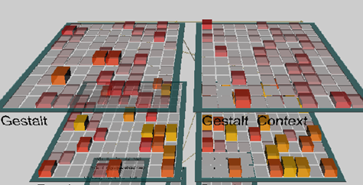
Mózg jako substrat myśli
Mózg jest substratem, w którym może powstać świat umysłu, labirynt wzajemnych aktywacji dostatecznie silnych, by na tle innych procesów można je było rozpoznać i odróżnić od innych, skojarzyć z fonologicznymi reprezentacjami.
Fonologia ⬄ Semantyka pomaga konkretyzować myśli, bez fonologicznych etykiet aktywacji mózgu byłyby rozmyty, płynne, myślenie symboliczne nie byłoby możliwe, generalizacja byłaby zbyt szeroka, logika całkiem rozmyta.
L. Wittgenstein (Tractatus 1922):
Język przesłania myśl.
Myśli wskazują na obrazy tego
jak wyglądają rzeczy w świecie,
myśleć to mówić do siebie samego,
zdania wskazują na obrazy.
„Obrazy” to wzorce aktywacji sieci
neuronalnych.

Slide 15
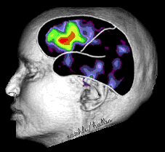
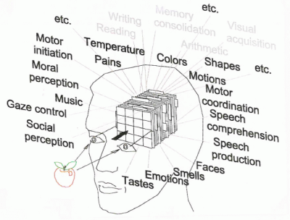
Geometryczny model umysłu
Mózg ⬄ psychika.
Obiektywne ⬄ Subiektywne.
Neurodynamika opisuje zmieniający się stan mózgu, aktywność neuronów, mierzoną za pomocą EEG, MEG, NIRS-OT, PET, fMRI …
Jak opisać stan umysłu?
Trzeba zdefiniować przestrzeń której wymiary mają subiektywną interpretację: emocje, wrażenia.
Stan umysłu można wówczas opisać jako punkt w przestrzeni psychologicznej (Shepard, Gardenfors, Fauconniere etc).
Problem: brak dobrej fenomenologii. Hurlburt & Schwitzgabel, Describing Inner Experience? MIT Press 2007

Slide 16
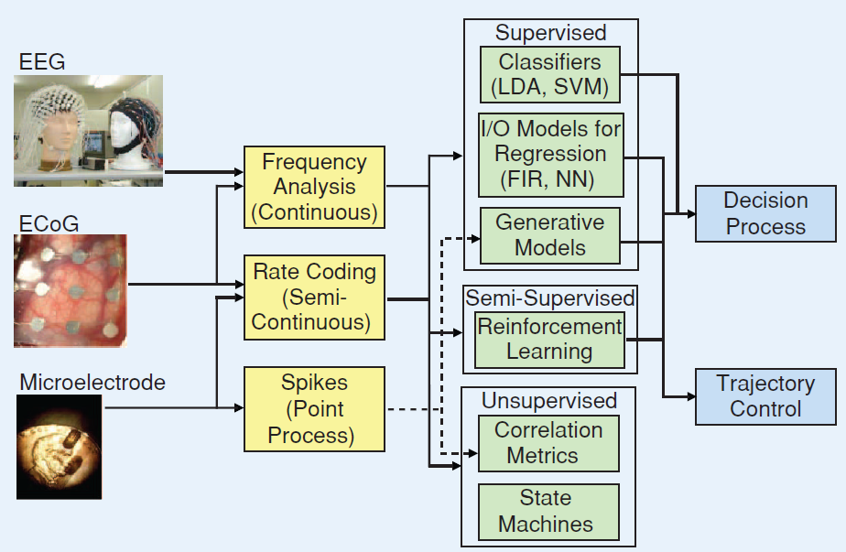
Interfejsy mózg-komputer (BCI)
Mogę wiedzieć co zrobię zanim to sobie uświadomię ... ale tylko mając pomiary wewnątrz czaszki, lub badając obszary zajmujące się planowaniem ...

Slide 17
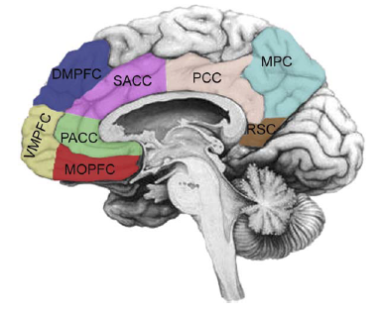
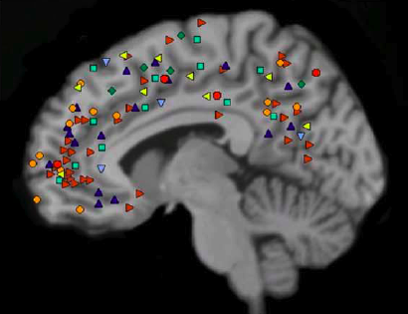
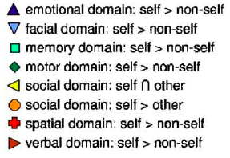
Różne ‘Ja’ w mózgu
Northoff i inn, Self-referential processing in our brain, 2006
CMS, Cortical Midline Structures, korowe struktury przyśrodkowe, są siedliskiem procesów odnoszących się do „ja” w testach werbalnych, przestrzennych, emocjonalnych, rozpoznawania twarzy.
Dobrze ukryte, rzadko ulegają uszkodzeniom, pośredniczą w komunikacji pomiędzy układem limbicznym, pniem mózgu i korą.
Proto-ja: ciało, autobiograficzne ja: pamięć; społeczne ja: relacje.

Slide 18
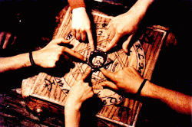
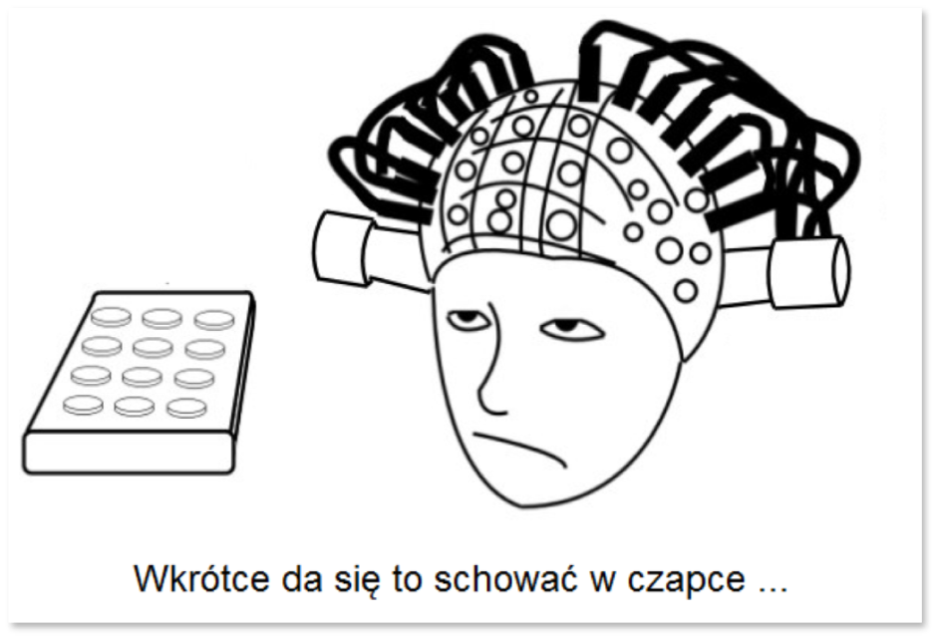
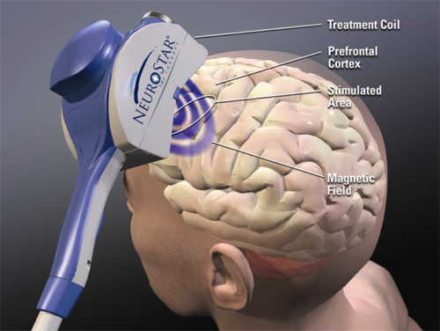
Wola to jedno z wrażeń ...
Wegner DM, The illusion of conscious will. MIT Press( 2002)
Możemy działać, ale nie być tego świadomi, np: popychając talerz w czasie seansu spirytystycznego, różdżkarstwa czy hipnozy.
Możemy mieć wrażenie działania, chociaż nie działamy
Świadome działanie woli nigdy nie jest bezpośrednią przyczyną naszego działania, intencja + działanie <= aktywacja mózgu.
Stymulacja TMS : nawet jeśli wybory lewej lub prawej strony są w 80% po prawej wybór nadal uznawany jest za wolny... Możemy więc być sterowani bez swojej wiedzy silnymi polami magnetycznymi lub prądem elektrycznym, skłaniani do oszukiwania (J. Fehr, ETH; Brasil-Neto i inn. JNNP, 1992).
Poczucie wola działania to wrażenie wynikające ze zwrócenia uwagi na stan aktywacji kory przedruchowej (Pre-SMA): co też mózg zaplanował?

Slide 19
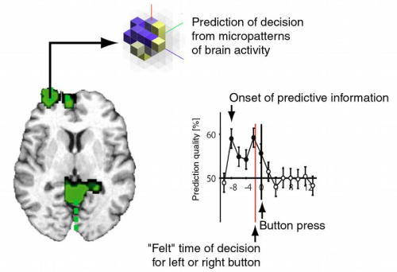
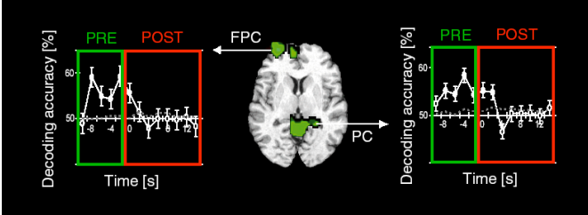
Wiem 10 sekund wcześniej!
C.S. Soon, M. Brass, H-J. Heinze & J-D. Haynes,
Unconscious determinants of free decisions in the human brain.
Nature Neuroscience, April 2008.
”There has been a long controversy as to whether subjectively 'free' decisions are determined by brain activity ahead of time. We found that the outcome of a decision can be encoded in brain activity of prefrontal and parietal cortex up to 10 sec before it enters awareness.
This delay presumably reflects
the operation of a network of
high-level control areas that
begin to prepare an upcoming
decision long before it enters awareness.”

Slide 20
Mózg i wola
Mózg jest organem służącym do przetrwania, a nie do poznawania samego siebie. Stąd jedynie wychodząc na zewnątrz można go badać i wyciągać sprawdzalne wnioski co do jego natury i mechanizmu działania.
Edward Osborne Wilson
Jakie są tu możliwe relacje? Perspektywa naiwna, refleksyjna i bezwolna.
Wola
Wola
Świadomość
Świadomość
Świadomość
Mózg
Mózg
Mózg
Geny
Środowisko
Fluktuacje
G
Ś
F
G
Ś
F
Zachowanie
Zachowanie
Zachowanie

Slide 21
Naiwna, top-down
Tradycyjne: magiczna substancja „ja” (duch/dusza?) podejmuje decyzje i przekazuje je świadomości, która kontroluje aktywność mózgu podejmując odpowiednie działania.
Problem: czym jest to, co podejmuje decyzje? Co to ma wspólnego ze mną? Kto tworzy pojawiające się we mnie spontanicznie myśli i pragnienia?
Czy to nie jest też część „ja”, mojej tożsamości? Nie chcę być taki nerwowy ale taki jestem.
Czy mam się wypierać siebie bo mi się sam nie podobam?
Wola
Świadomość
Mózg
Geny
Środowisko
Fluktuacje stochastyczne.
Zachowanie

Slide 22
Mechaniczna, bottom-up
Mózgi podejmują decyzje, niektóre z nich są uświadamiane, ale jest to działanie mechaniczne, deterministyczne, nie ma tu miejsca na wolą wolę.
„Ja” nic nie mogę, wszystko się dzieje samo, świadomość jest epifenomenem, zdajemy sobie sprawę z decyzji mózgu ale nie mamy możliwości ich zmienić.
Nie mogę chcieć by w mojej głowie pojawiła się jakaś myśl, pojawia się spontanicznie. Jest moja, ale „ja” nie jest jej przyczyną sprawczą.
Wielu neurobiologów się pod takimi poglądami podpisuje, np. K. Darwin, F. Crick, A. Cashmore pisze: „Jesteśmy mechanicznymi siłami natury”.
Świadomość
Mózg
G
E
S
Zachowanie

Slide 23
Refleksywna, emergentna
Mózgi na poziomie nieświadomych procesów tworzą plany działania, tworząc protodecyzje.
Świadome procesy (czyli takie, z których mogę sobie „zdać sprawę”) poddają je ocenie kognitywnej i emocjonalnej przez wzbudzenie skojarzeń z reprezentacją przekonań, wartości, wyobrażeniami o świecie i moim w nim miejscu. Stanowi to część struktur „ja”, z którymi się w sposób świadomy utożsamiam. Ten proces prowadzi do działania zgodnego z moją wolą.
Mózgi dostarczają substratu, przestrzeni neuronalnej, w której mogą zachodzić procesy tworzące jaźń, ale „ja” nie jest redukowalne
do tych procesów.
Dzieło sztuki nie jest tylko płótnem i farbami.
Wola
Świadomość
Mózg
G
E
S
Zachowanie

Slide 24
Jak podejmowane są decyzje?
W korze przedczołowej tworzy się kilka planów działania.
Mechanizm konkurencji pomiędzy aktywnością grup neuronów, określany jako "Winner Takes All" powoduje wetowanie, czyli wybór jednego z przygotowanych w korze przedczołowej planów działania - decyzji.
Nie jest to magiczny wpływu jaźni na mózg, tylko uzgodnienie i zaakceptowanie rezultatów przez procesy związane z reprezentacja „ja”.
Jest kilka poziomów wyboru decyzji działań planowanych przez mózgi:
Poziom instynktowny: szybkie decyzje, podejmowane bez namysłu, bez wahania, wrodzone reakcje za które odpowiada ewolucja.
Wyuczone działania: zachowania wyuczone, które stają się odruchowe, sekwencje w których czasami jest chwila wahania.
Działania rozważne: wyobrażone konsekwencje różnych działań pozwalają na świadomy wybór, ale wymagają czasu.
Wynik refleksji: świadomie przemyślane działania, trudne wybory moralne, wymagają dłuższego zastanowienia.

Slide 25
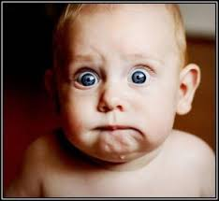
To ja nie decyduję?
Takie rozumienie wywołuje naturalną reakcję:
To ja nie istnieję? Nie podejmuję decyzji?
To tylko neurony w mózgu?
Na poziomie procesów w mózgu mamy zliczanie impulsów, konkurencję grup neuronów, pojawiające się aktywacje.
Na poziomie mentalnym jest to interpretowane jako myśli, decyzje, uruchamiające działanie – ruch, wypowiedzi słowne.
Co z moją tożsamością? Czy jest coś istotnego ponad procesami neuronalnymi, np. psychofizyczna superweniencja, zachowująca autonomię emergentnych procesów mentalnych?
Czy „ja” to tylko wyobrażenie o mnie, czy ja to „cały ja”, z tymi cechami, których w sobie nie akceptuję i chciałbym je zmienić?

Slide 26
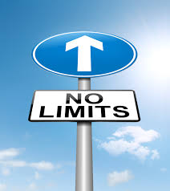
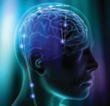
“Jaźn" bez granic
Decyzje podejmuje cały mózg/organizm, nie „ja”.
Mogę kontrolować swoje zachowanie (organizmu)
zgodnie ze swoimi przekonaniami, ale najpierw muszę
mieć możliwość świadomej refleksji ~ rozumieć siebie.
Wolna wola (kompatybilistyczna)= świadoma kontrola swojego zachowania zgodnie ze swoimi przekonaniami.
Jaźń = kompleks stanów mózgu i ich wzajemnych relacji. Odnosi wszystkie stany wolicjonalne do siebie.
Trudno jest określić granice jaźni bo jest silnie sprzężona z procesami poza organizmem.
Całe środowisko
Relacje społeczne
„Umysł rozszerzony”
Wszystkie procesu w mózgu wpływające na zachowanie
Ja =
model jaźni

Slide 27
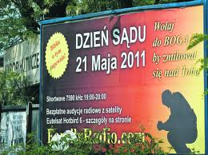
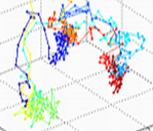
Memy i neurony
Harold Camping ogłasza koniec świata na 21 maja 2011.
Koniec świata to niezwykle silny mem rosnący na podłożu
różnych proroctw. Memy to granule informacji, a więc odpowiadają im
wzorce aktywacji mózgu, struktury dynamiczne, istniejące tylko chwilowo.
W wyniku pobudzenia (neurodynamiki) substratu, jakim jest mózg (jak w cymatyce), aktualizowane są potencjalnie dostępne stany mózgu.
Memy: atraktory neurodynamiki sieci neuronów mózgu.
Teoria memów jak i teoria ewolucji są szczególnymi przypadkami
teorii procesów twórczych D.T. Campbella (1960).
Twórcze procesy - ewolucyjne, kulturowe, indywidualne - wymagają dwóch kroków: wyobraźni, opartej na ślepych (z punktu widzenia celu) kombinacjach elementów (blind-variation), oraz selekcji interesujących (przydatnych) kombinacji (selective-retention), stąd nazwa BVSR tej teorii.
Mózgi dają przestrzeń neuronalną, która to umożliwia.

Slide 28
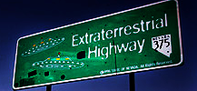
Spisek zagnieżdża się …
Emocje, niepewne sytuacje zmuszają mózg do większej neuroplastyczności by zapamiętać to co nas poruszyło.
Większa dostępność neurotransmiterów zwiększa szybkość uczenia i prawdopodobieństwo błędnej interpretacji.
Gwałtowna zmiana, traumatyczne przeżycia, zmniejszają plastyczność „zamrażając” błędne wyobrażenia.
Zapominanie szczegółów pozostawia najsilniejsze skojarzenia.
Teorie i przekonania tworzą się przez skojarzenia zbioru stanów reprezentowanych przez „migawki aktywacji mózgu”, prototypy pewnych przeżyć.
Teorie spiskowe powstają gdy z kilkoma błędnymi stanami mózgu zaczyna się kojarzyć wiele innych – to daje proste pozornie prawdziwe wyjaśnienia, oszczędza energię mózgu.

Slide 29
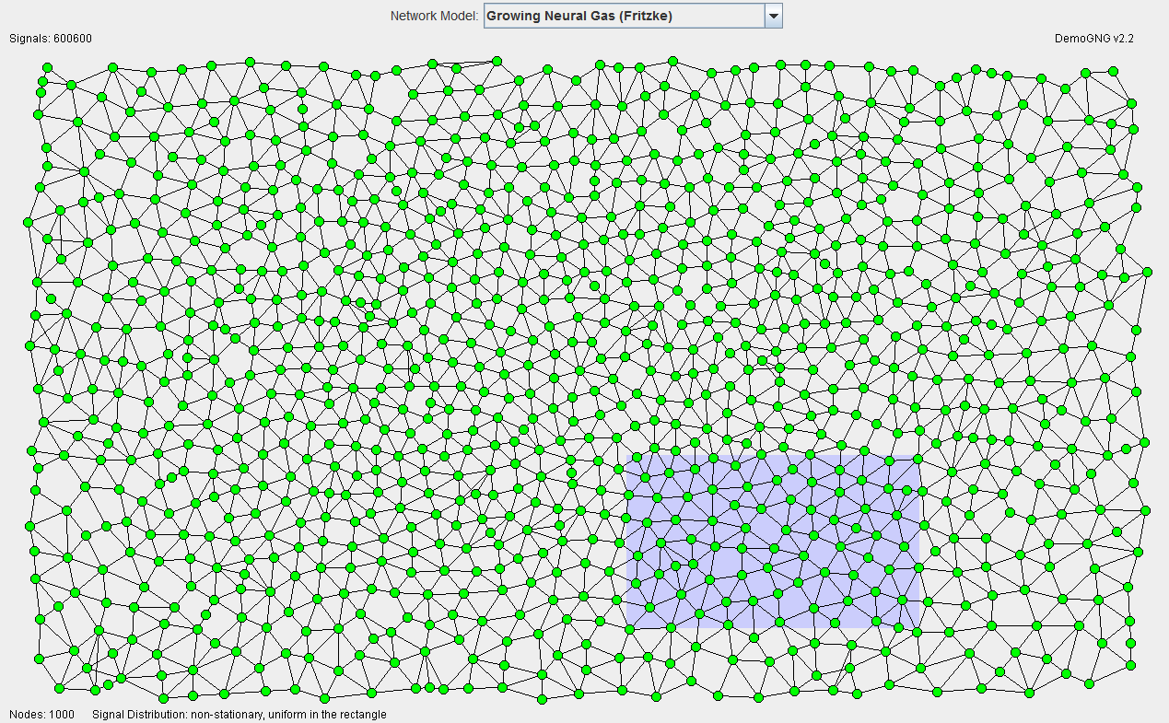
Siatka pojęciowa - zmienne bodźce
W normalnych warunkach epizody są dobrze kojarzone; punkt =atraktor neurodynamiki, połączenia=przejścia pomiędzy atraktorami.

Slide 30
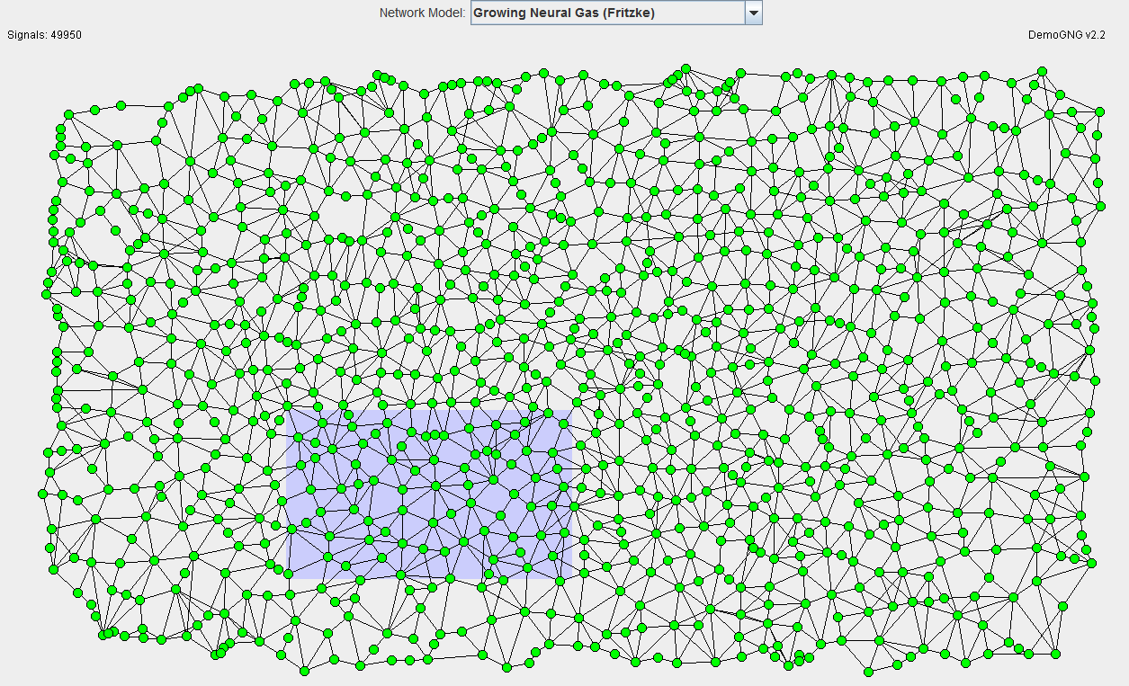
Lekkie deformacje
Mamy zwykle nieco zniekształcony obraz świata.

Slide 31
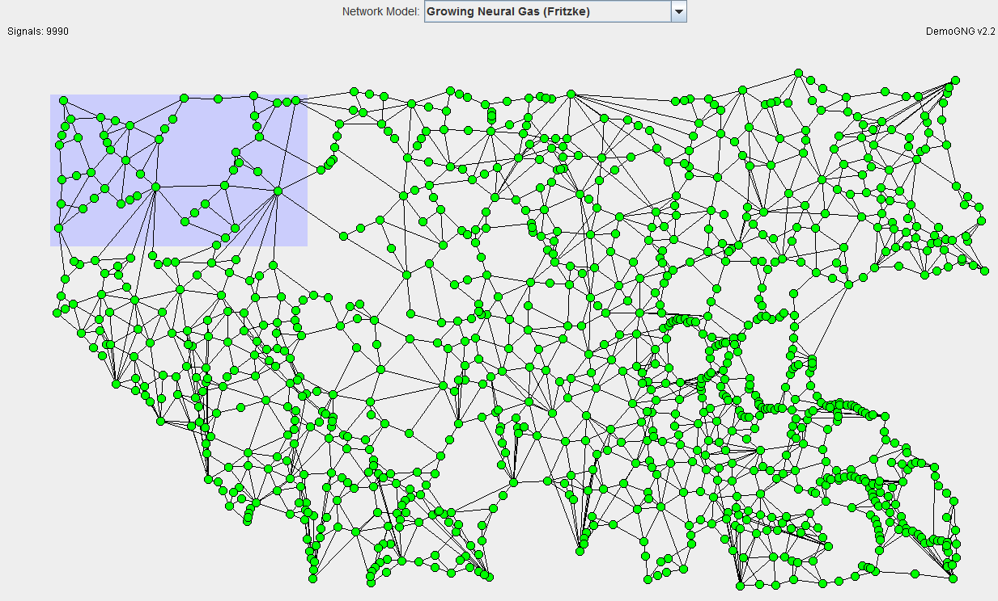
Szybkie konkluzje
Za duża plastyczności zbyt szybkie uczenie się systemu daje mocno zniekształcony obraz.

Slide 32
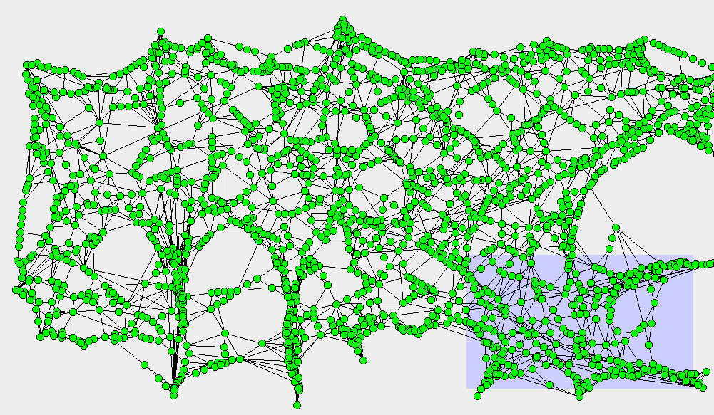
Skrzywiony obraz świata
Efektem jest całkiem pokręcony obraz świata, duże „dziury” i proste wyjaśnienia – klastry, „zlewy”, czarne linie łączą niezwiązane ze sobą epizody.
Skojarzenia są automatyczne: żydzi, masoni, zamachy i spiski.

Slide 33
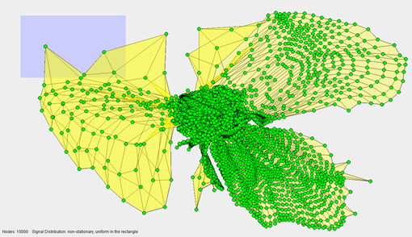
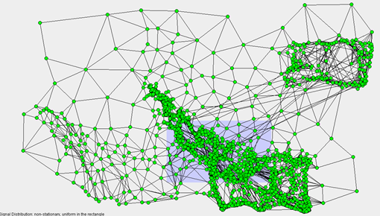
Memoidy …
Całkowicie zniekształcony obraz świata …
Gotowi do poświęceń.

Slide 34
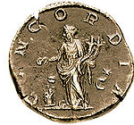
Konsekwencje
Świadomość, podmiotowość, wola to funkcje jednego mózgu
i trzeba je rozważać całościowo.
Kluczem jest zrozumienie podmiotowości, iluzji „ducha w maszynie”
(G. Ryle), „ja” niezależnego od całego organizmu, środowiska, historii.
Potrzebujemy dobrej neurofenomenologii i neuroobrazowania.
Na ile konformizm jest konieczny dla osiągnięcia stabilności społecznej?
Na ile środowisko ogranicza wybory i daje dobre wzorce postępowania?
Od Grecji do Chin społeczeństwa wykształciły wiele wzorców postępowania w postaci personifikacji cnót (arete, persona, bodisatwa), ułatwiając dobry wybór i samo-regulację zachowania. Co mamy dzisiaj?
Jakie wzorce zachowania oferujemy dzieciom? Jakie jest ich źródło? Czy mamy coś więcej niż oprócz magię Harry Pottera?
Nawet małe dzieci zachęcane są do samodzielnego wyboru, nie daje się im prostych reguł, a ich mechanizmy poznawcze nie są do tego gotowe.
Duch W. Neuronauki i natura ludzka (2012)

Slide 35
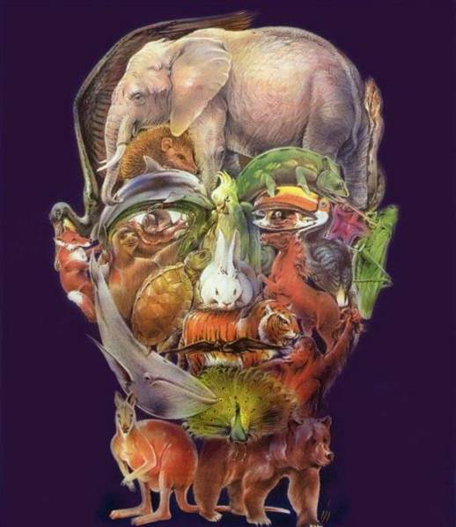
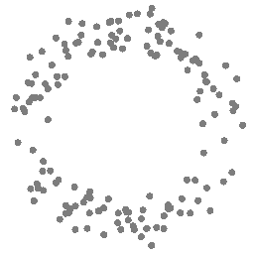
Dziękuję za synchronizację neuronów!
Google: W. Duch
=> referaty, prace, wykłady …

Slide 36

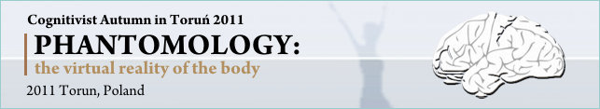
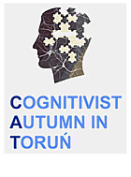
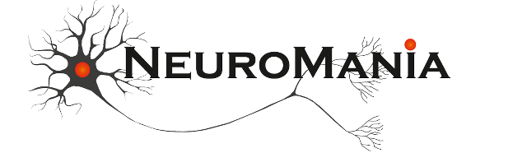

Neurohistory of art,
Avant - trends in interdisciplinary studies.

